Slide 1
Мировая практика применения показателей цитирования
Павел Касьянов,
Региональный представитель
Апрель 2010

Slide 2
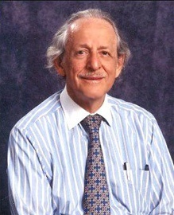
Концепция индекса цитирования
Концепция впервые предложена Ю. Гарфилдом
  Science, 1955
The Science Citation Index (1963)
  Печатный SCI (1960-е)
  Поиск в сети - SciSearch в 1970
  На компакт-дисках 1980х
  Веб-интерфейс (1997) Web of Science
Расширяющийся контент:
  Social Sciences Citation Index (SSCI)
  Arts & Humanities Citation Index (AHCI)
Индекс цитирования
  Изначально применялся для получения научной информации
  Развитие электронных средств связи и хранения информации привели к возможности использовать эти данные для оценки результатов исследований

Slide 3
Некоторые правительственные органы, использующие данные о цитировании
США: National Institutes of Health
США: National Science Foundation (с 1974)
Великобритяния: Office of Science & Technology; Higher Education Funding Council
Евросоюз: DGXII (Research Directorate)
Австралия: Академия Наук, правительственная лаборатория CSIRO
Канада: NSERC, FRSQ (Quebec), Alberta Research Council
Франция: Министерство Науки, OST - Париж, CNRS
Германия: Общество Макса Планка, правительственные лаборатории, DKFZ, MDC
Япония: Национальный институт Информатики, Министерство Образования, Министерство Экономики, Торговли и Промышленности
Китай: Академия Наук

Slide 4
Какие решения принимаются во всём мире на основе этих данных?
Решения о финансировании
Назначения на крупные должности
Определяются ключевые направления развития науки
Определяются т.н. “Centers of Excellence”
Определяются наиболее перспективные международные научные связи

Slide 5
Приказ Министерства Образования и Науки РФ №406 от 14.10.2009
Пока применяется только к исследовательским институтам
Анализируется публикационная активность по Web of Science и РИНЦ за последние 5 лет
Анализируется объём цитирования по Web of Science и РИНЦ за последние 5 лет
Импакт-факторы журналов, в которых были опубликованы статьи, суммируются по каждой статье и делятся на количество статей (тоже за последние 5 лет)

Slide 6
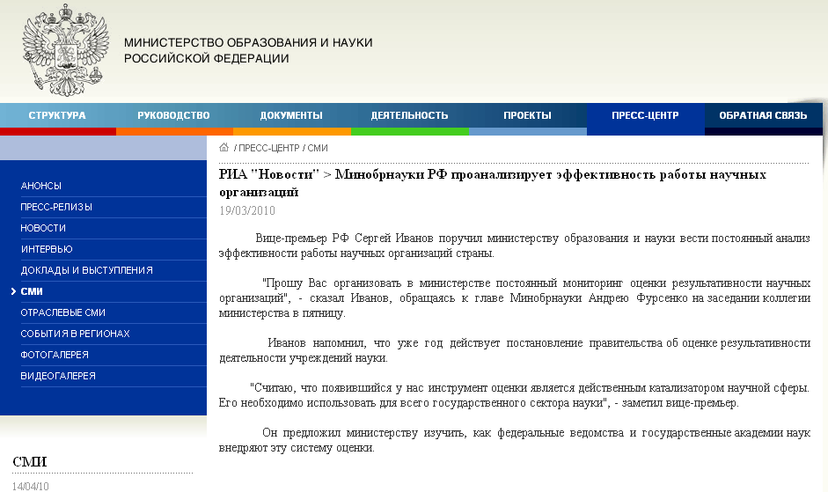
Более подробная информация на сайте Министерства
http://mon.gov.ru/press/smi/6855/

Slide 7
Что ждёт университеты?
Вполне вероятно, что после «обкатки» на исследовательских институтах методику в том или ином виде внедрят в университетах
Важно понимать, что индекс цитирования используется не в бюрократических целях.
Крупнейшие университеты мира применяют индекс цитирования для собственного планирования и принятия наиболее важных решений о развитии науки.

Slide 8
Политика отбора журналов в Web of Science
Для чего мы отбираем журналы?

Slide 9
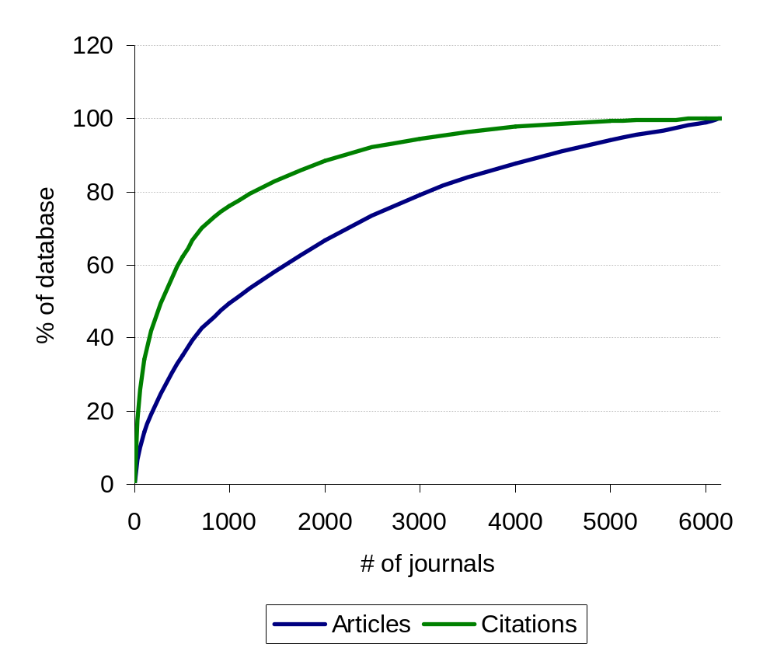
Относительно небольшая группа журналов публикует абсолютное большинство значимых научных результатов
Всего 3000 журналов покрывает 80% статей…
…но, что ещё более важно – 92% того, что цитируется
  В 7,621 журнале опубликовано 814,967 статей, получивших 20,834,641 ссылок
    4% журналов (300) публикуют 30% статей (239,206)
    4% журналов (300) получают 51% ссылок (10,681,596)
Notes:
So why be selective? Dr. Eugene Garfield the founder and president emeritus of Thomson Scientific, understood that a relatively small number of journals published the bulk of significant scientific results……..
2003 Journal Citation Reports lists 7,621 journals etc..
Clearly the bulk of published and cited articles is concentrated in a relatively small number of journals.
Core is not static – add and delete journals throughout the year.
Editors: information professionals, librarians, graduate degrees in science
Experts in the literature of their subject. They see every new journal…

Slide 10
Политика отбора журналов в Web of Science
Ежегодно рассматривается ~2000 журналов
  10-12% принимается
Эксперты Thomson Reuters
  Профессионалы информационного бизнеса
  Библиотекари
  Эксперты в конкретной предметной области
Web of Science
«Качество» журнала
Рассматриваемые журналы

Slide 11
По каким критериям оцениваются журналы?
Редакционная политика
  Соблюдает ли журнал сроки выхода?
  Каков состав редакционной коллегии?
  Как поставлен процесс реферирования статей?
Язык реферативной информации
  журнал НЕ обязан быть англоязычным
  необходимо наличие реферативной информации на английском языке
Цитирование
  Как журнал цитируется в других изданиях?
Насколько журнал расширит наше существующее информационное наполнение?

Slide 12
12 самых цитируемых университетов России
 | Статьи | Объём Цитирования | Импакт | Индекс Хирша
МГУ | 94,531 | 488,014 | 5.16 | 161
СПбГУ | 25,878 | 126,833 | 4.90 | 95
МИФИ (НИЯУ) | 7,870 | 44,837 | 5.70 | 78
Южный Федеральный Университет | 9,434 | 31,718 | 3.36 | 47
Казанский Гос. Университет | 7,392 | 29,032 | 3.93 | 49
СПб Политехнический Университет | 7,583 | 28,562 | 3.77 | 57
Новосибирский Гос. Университет | 4,447 | 21,661 | 4.87 | 49
Нижегородский Гос. Университет | 6,363 | 18,903 | 2.97 | 39
Саратовский Гос. Университет | 4,901 | 14,072 | 2.87 | 37
МФТИ (ГУ) | 2,430 | 13,278 | 5.46 | 47
МИСиС | 4,672 | 11,917 | 2.55 | 40
Уральский Гос. Университет | 2,816 | 10,962 | 3.89 | 34
Источник: Web of Science (with Conference Proceedings)
Notes:
Bibliometrics should always be taken in context

Slide 13
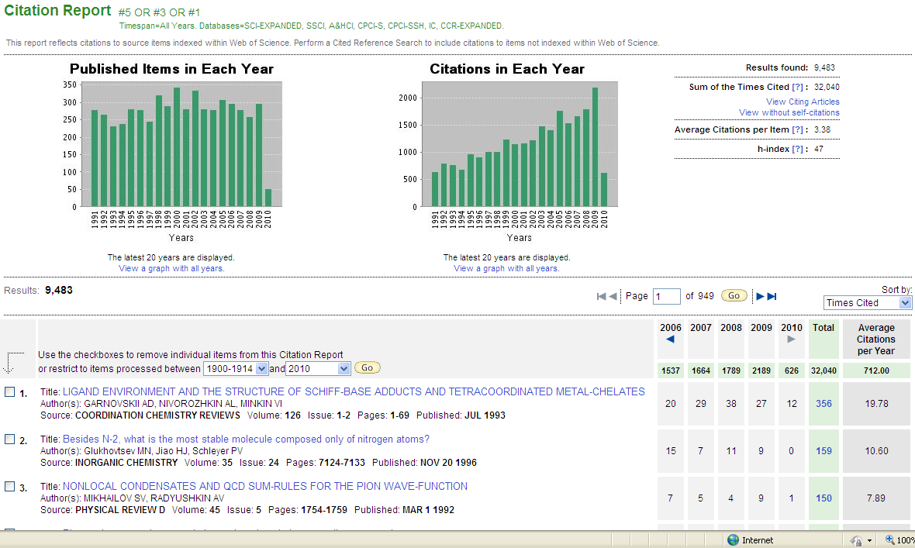
Статистика по ЮФУ
Notes:
Bibliometrics should always be taken in context

Slide 14
Основные пользователи информации о цитировании
Учёные/исследователи
Сотрудники электронной библиотеки
Научное руководство/администрация

Slide 15
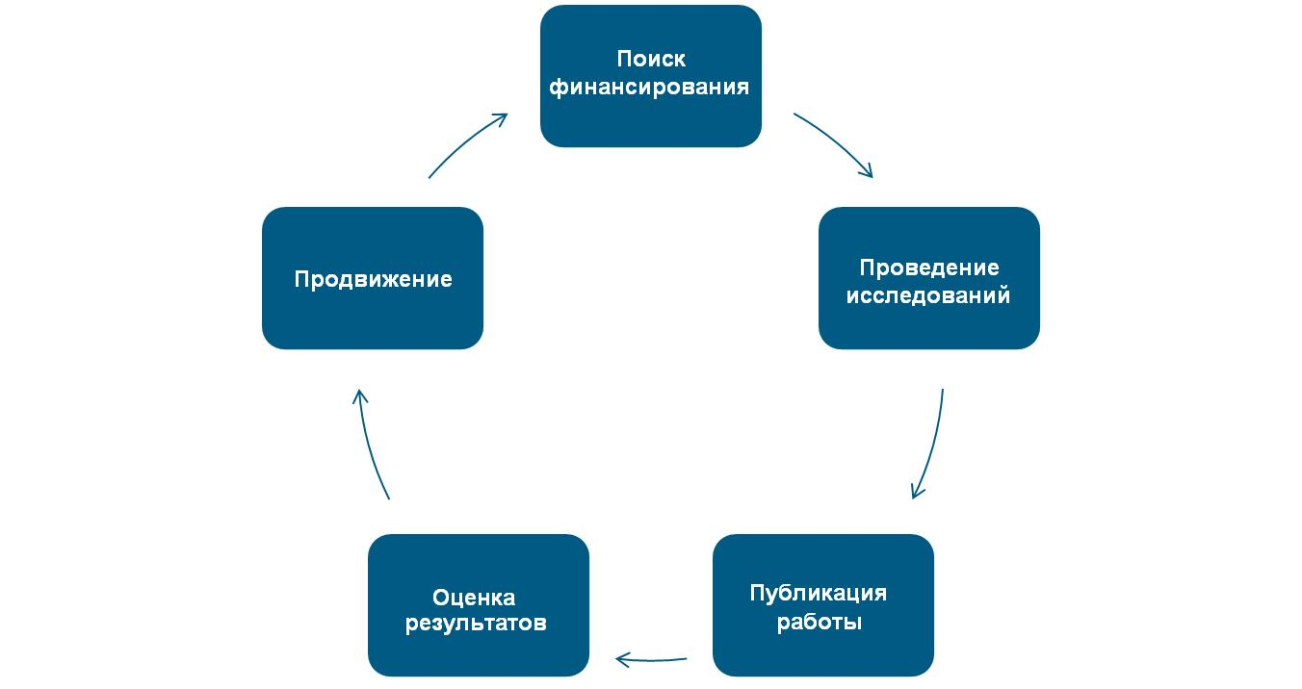
Цикл научных исследований

Slide 16

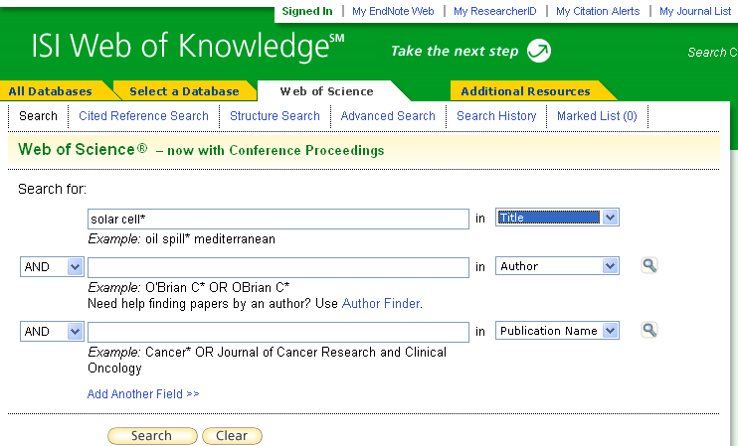
Web of Science – реферативная база данных по научным публикациям
Поиск по ключевым словам, автору или университету
Анализ цитирования

Slide 17
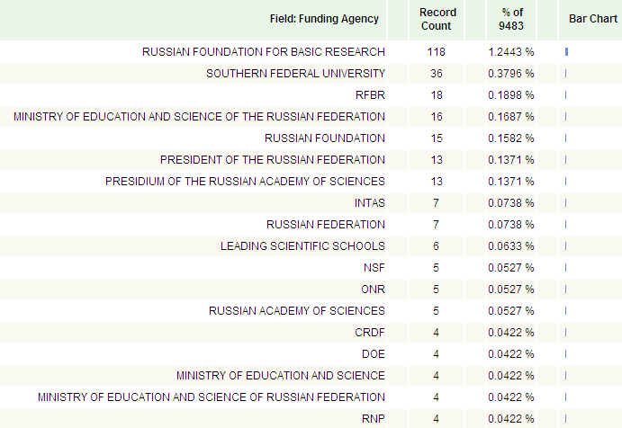
Web of Science – фильтрация по источникам финансирования

Slide 18
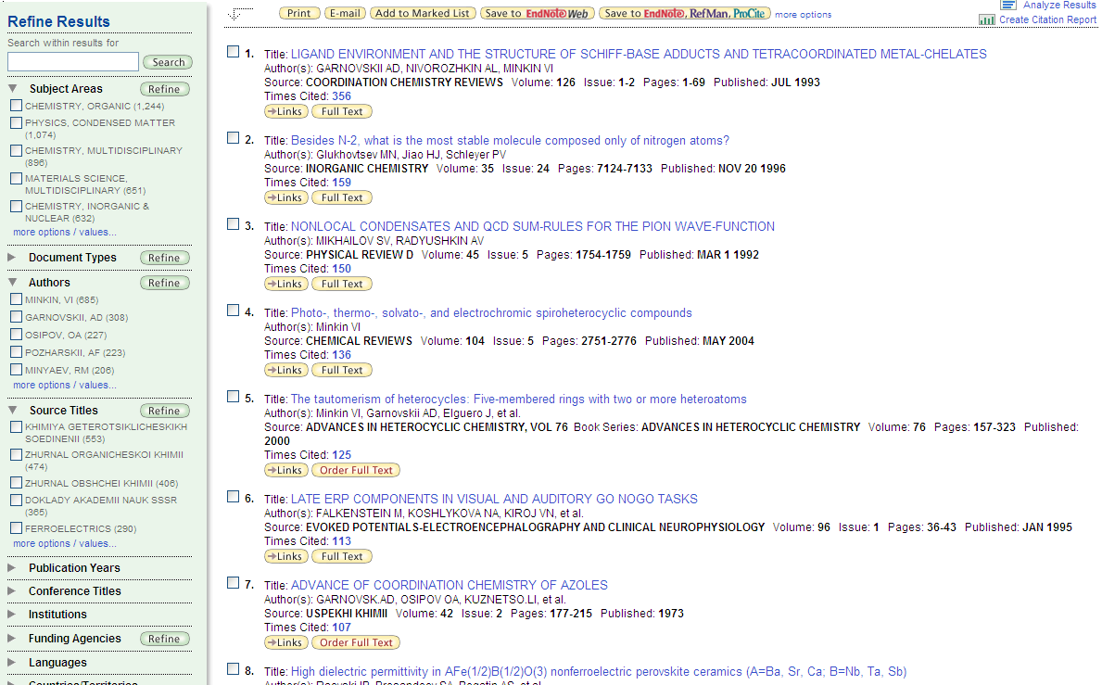
Web of Science – результат поиска по ЮФУ

Slide 19
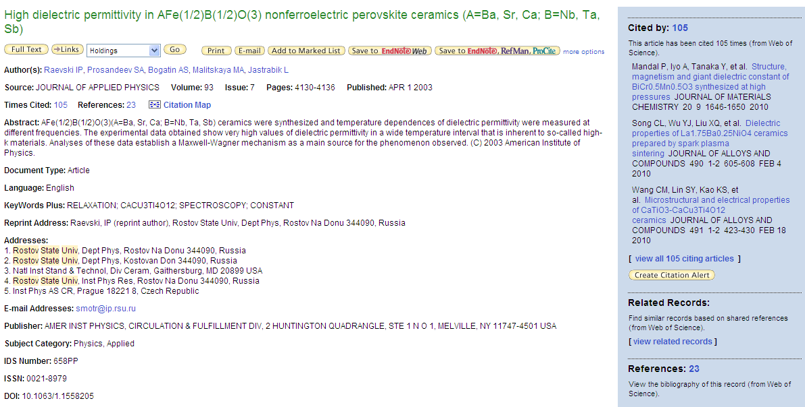
Web of Science – поиск информации: реферативная информация по статье

Slide 20
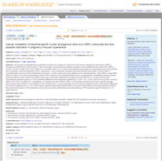
Как работает механизм цитирования
2004
2008
Times Cited
2003
2009
2000
Cited References
2000
Related Records
1974
1998
2008
1993
1999
2002
2000
Notes:
Locate a single paper using traditional search techniques, this is the paper in the center of the screen. Click the “Cited References” link to see all the research that this discovery was based upon. Click the “Times Cited” link to see the more recent developments. Click “Related Records” to see research that is closely related to the original article. Related Records using the concept of co-citation to establish the relationship; based on the fact that similar items often cite the same thing.

Slide 21
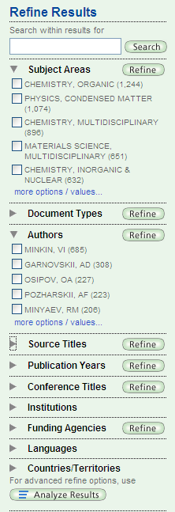
Web of Science – фильтрация информации
По предметной области
По автору
По названию журнала
По конференции
По институту
И т.д.

Slide 22
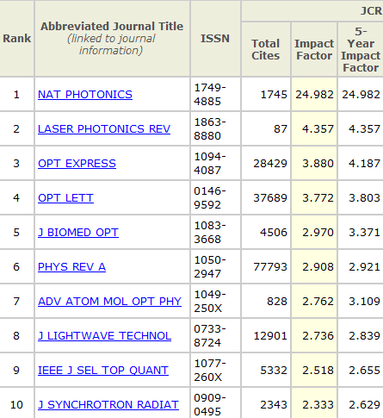
Journal Citation Reports – в каком журнале опубликовать статью?
импакт-фактор – показатель, рассчитываемый эксклюзивно в JCR
Категория: Optics

Slide 23
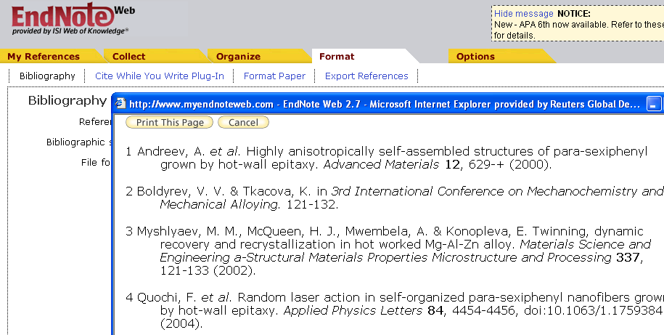
EndNote Web – формирование библиографической справки

Slide 24
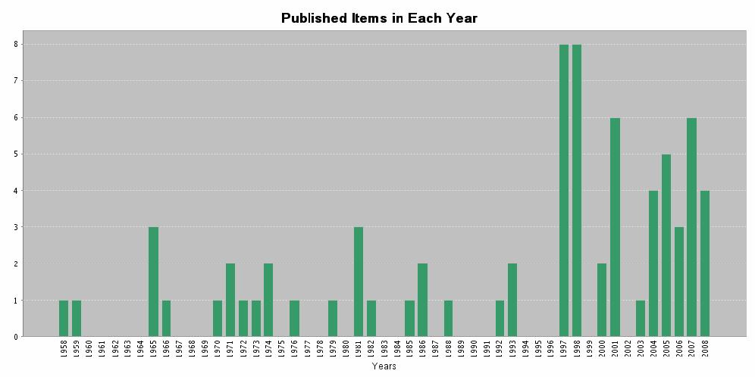
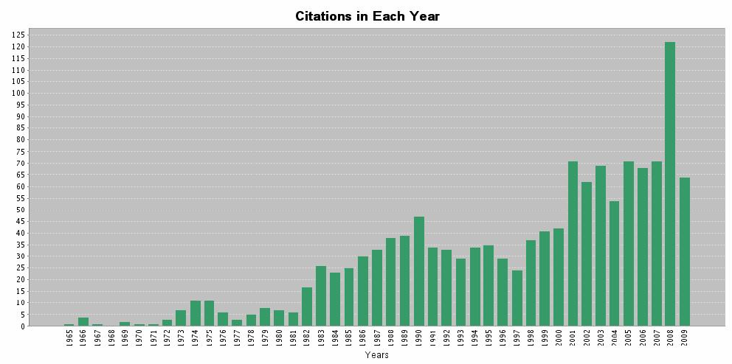
Отчёт по цитированию автора
Количество статей: 73
Объём цитирования: 1,345
Цитирование на статью: 18.42
Индекс Хирша: 15
Thomson Reuters Web of Science

Slide 25
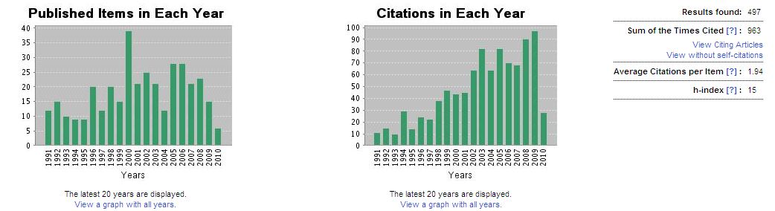
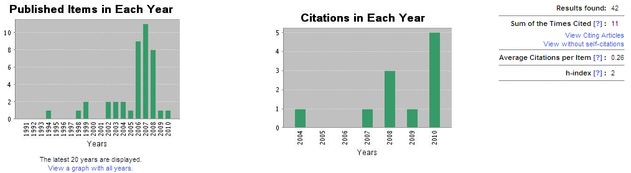
Вчера прозвучал вопрос о сопоставлении математиков ЮФУ с белгородскими коллегами
ЮФУ
Белгород

Slide 26

Продвижение результатов своей деятельности
Публикация работы в индексируемом WoS журнале увеличивает потенциальную аудиторию на порядок, а иногда – не на один.
ResearcherID
  глобальное сообщество исследователей
  привязка статей к базе Web of Science
Notes:
Bibliometrics should always be taken in context

Slide 27
Цикл научных исследований

Slide 28
Web of Science для библиотекаря
Какие журналы закупать библиотеке?
Насколько часто читаются те или иные журналы?
Notes:
Bibliometrics should always be taken in context

Slide 29
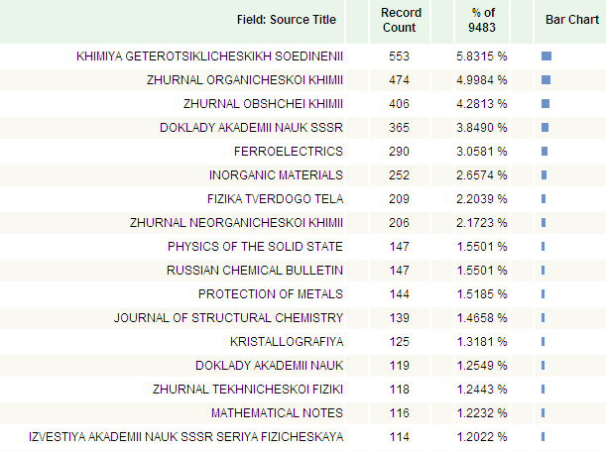
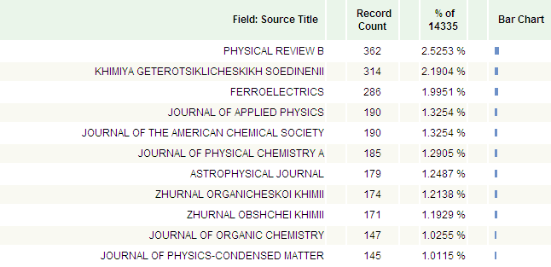
Web of Science – где публиковались статьи ЮФУ/тех, кто их процитировал?

Slide 30
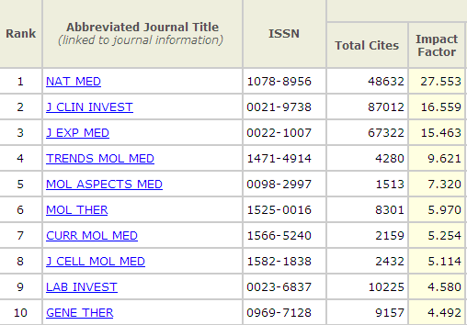
Journal Citation Reports
Какие журналы действительно нужны библиотеке?
Категория: Medicine, Research and Experimental

Slide 31
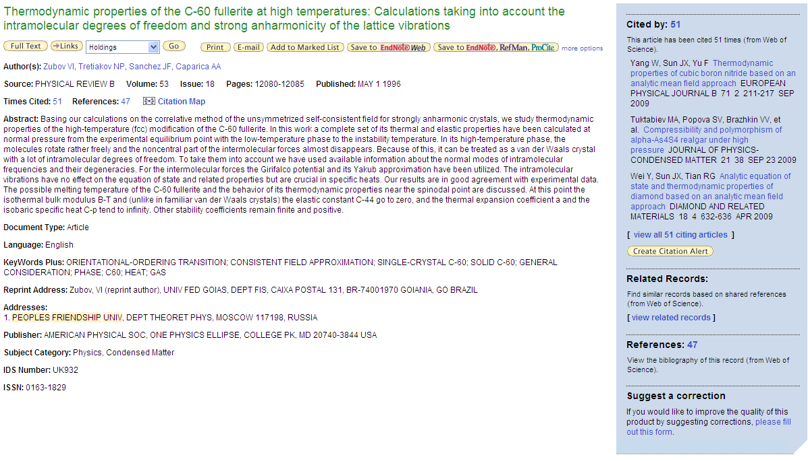
Web of Science – привязка к полным текстам статей

Slide 32
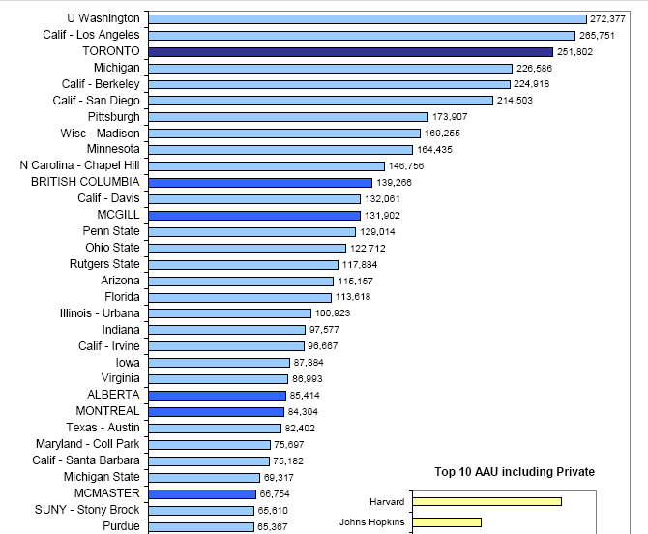
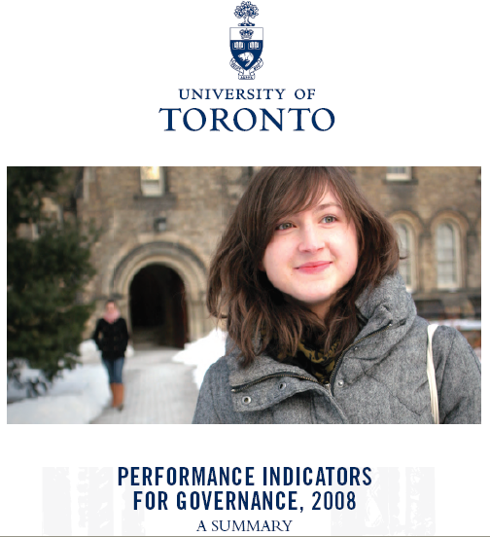
Оценка исследований на уровне института
Объёмы цитирования североамериканских институтов
Источник: Thomson Reuters U.S. and Canadian University Science Indicators

Slide 33
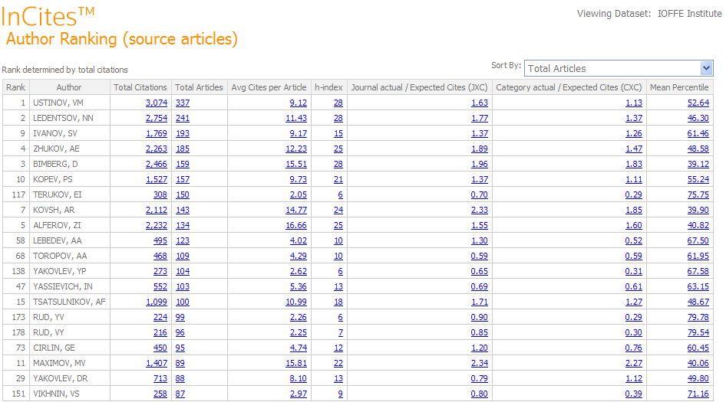
Кто является самым «продуктивным» автором?

Slide 34
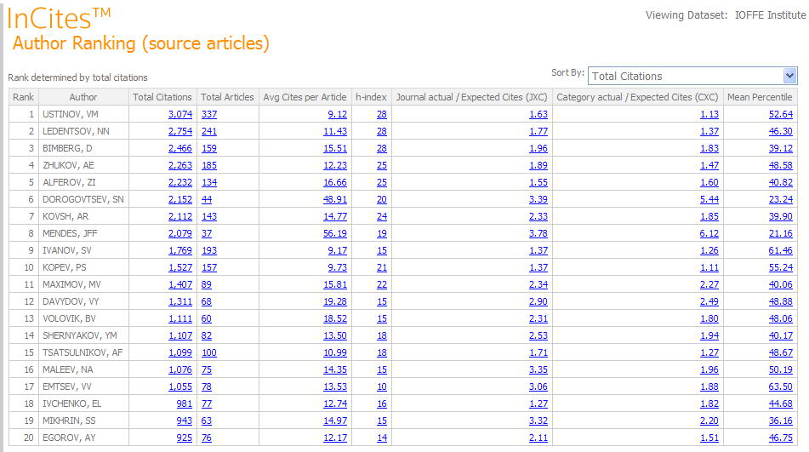
Кто из учёных - самый авторитетный?

Slide 35
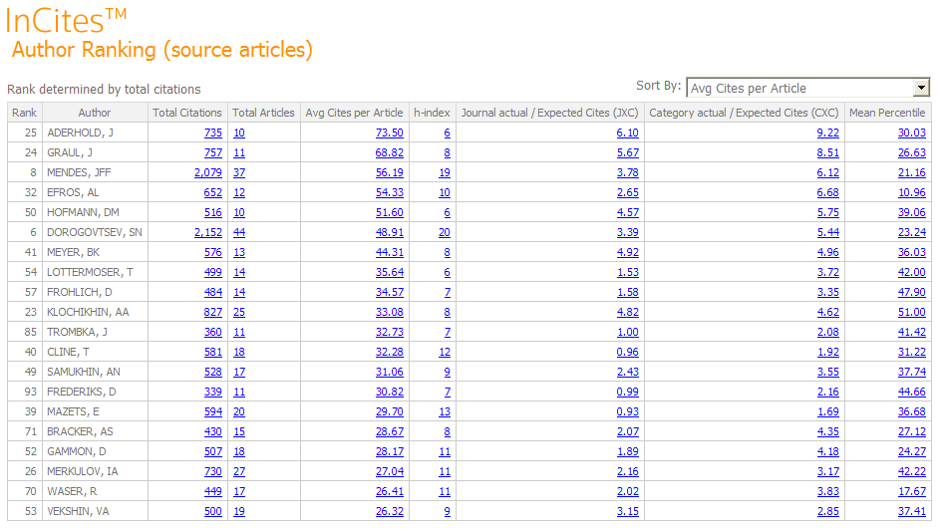
У кого из учёных самый высокий импакт статей?

Slide 36
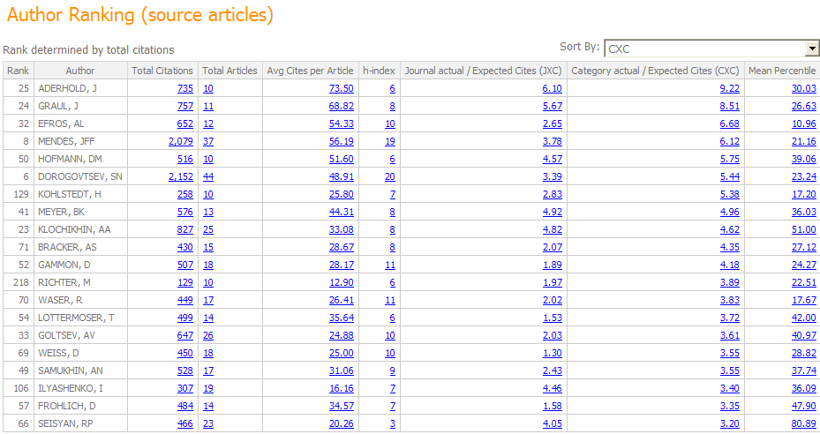
Как можно сравнить «физиков» с «лириками»?

Slide 37
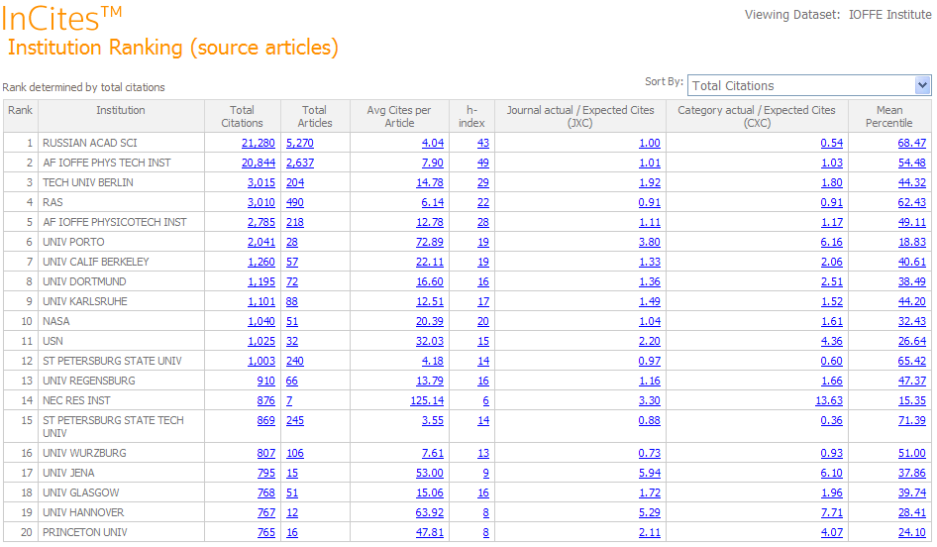
С кем мы сотрудничаем?

Slide 38
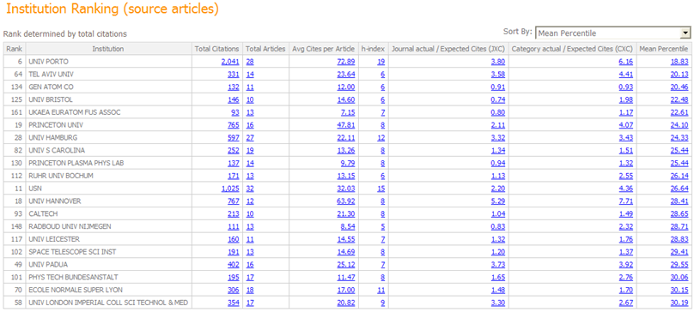
Какие из этих совместных проектов были наиболее успешными?

Slide 39
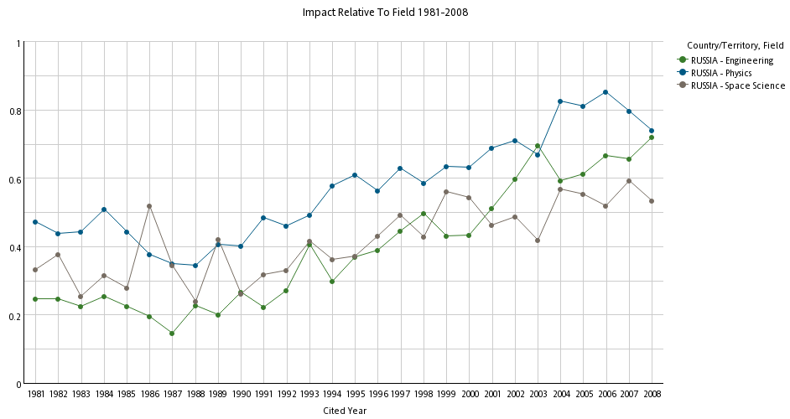
Три значимых предметных области

Slide 40
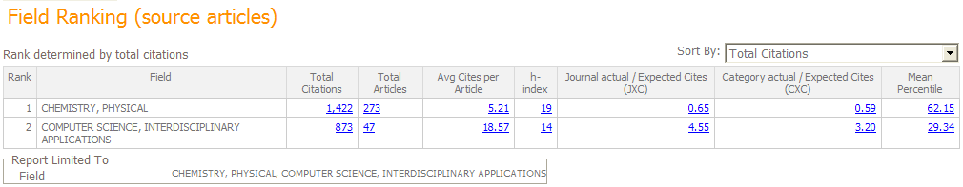
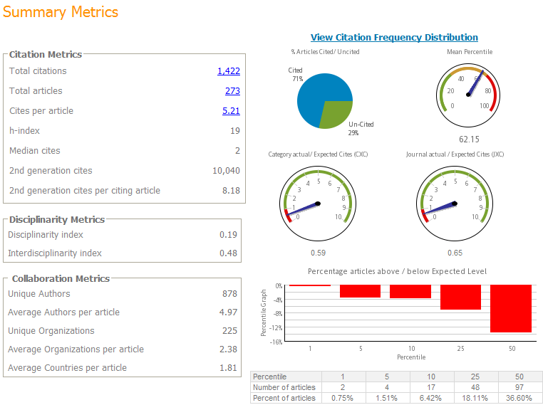
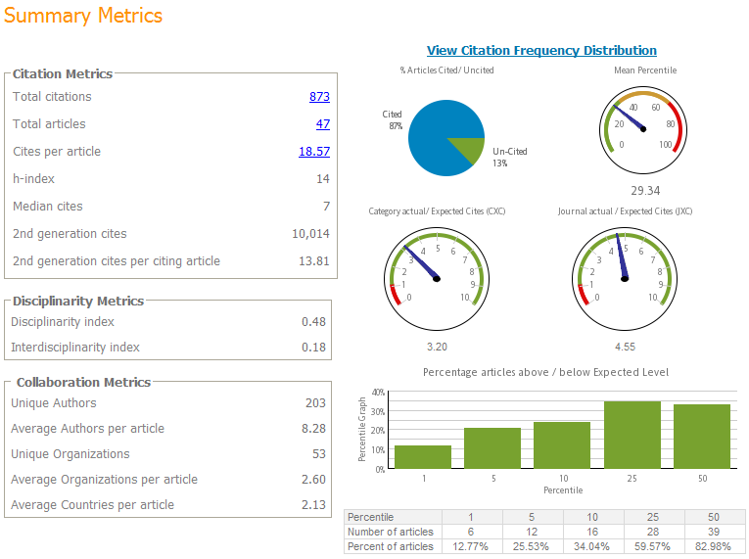
В какой предметной области мы показываем себя лучше?
Физическая химия
Науки о вычислительной технике
На 41% ниже среднего
На 220% выше среднего

Slide 41
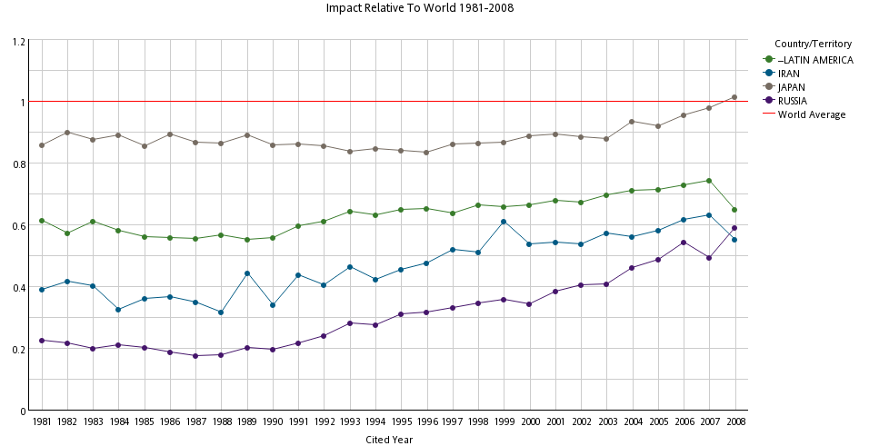
Импакт российских статей в сравнении с остальным миром
Вырос в 3 раза с 1981 г.

Slide 42
Различные вопросы – различные показатели
Объект оценки | Необходимые данные | Оцениваемая выборка
Производительность | Количество публикаций | Автор, группа, организация
Общее влияние | Объём цитирования | Автор, группа, организация
 | Индекс Хирша | Автор, группа, организация
Непрямое влияние | Объём цитирования "второго поколения" | Автор, группа, организация
Эффективность | Средний объём цитирования на статью | Автор, группа, организация
 | Соотношение процитированных/непроцитированных работ | Автор, группа, организация
 | Импакт-фактор | Журнал
Относительный импакт | Среднее цитирование в предметной области | Автор, группа, организация
 | Ожидаемое цитирование в журнале | Автор, группа, организация
 | Перцентили: статей, средние, относительные | Автор, группа, организация
Специализация | Показатели коллаборации | Автор, группа, организация
 | Индекс Дисциплинарности | Автор, группа, организация
Трендовый анализ | Временные ряды | Автор, группа, организация

Slide 43
Спасибо!
Павел Касьянов,
Региональный представитель
Апрель 2010

